Slide 1
5m
加湿器
除湿器
棚
カーテン
カセット
Gridマーク照射装置
2m
作業机
作業机
空調
入口
4m

Slide 2
4m
加湿器
除湿器
棚
カーテン
カセット
2m
作業机
空調
作業机
入口
3m

Slide 3
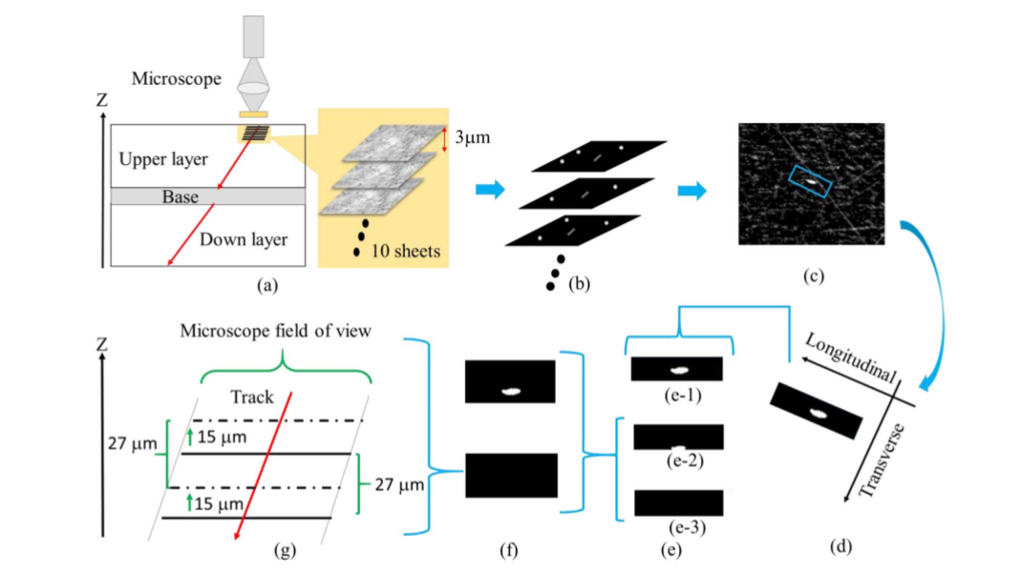

Slide 4
